Slide 1
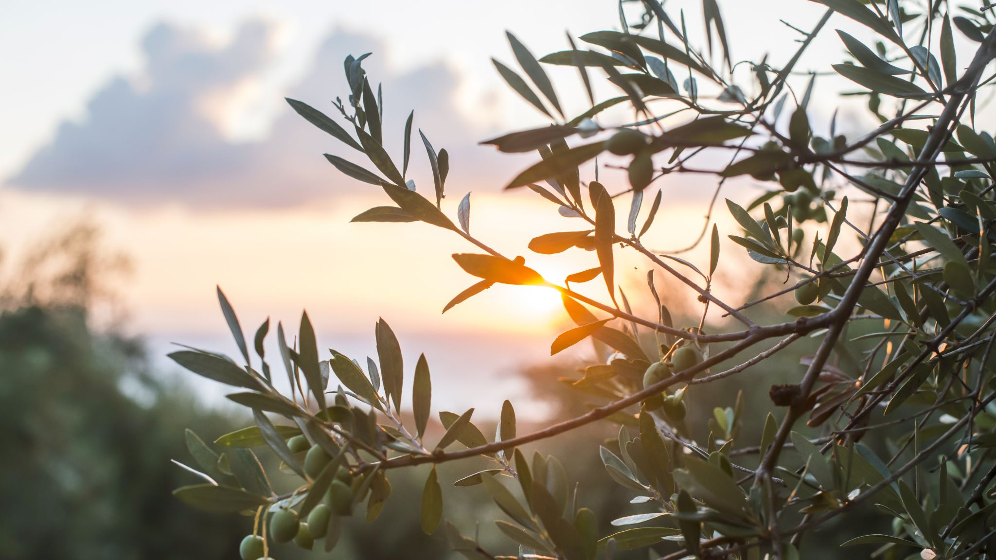
GOGOTRAVEL
Instituto Tecnológico de Costa Rica
Rebeca Madrigal Arguedas -2018114343
Bases de Datos I – II Semestre 2020
Manual de Usuario

Slide 2
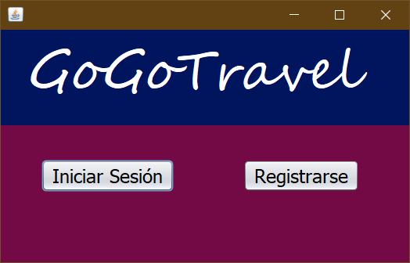
1.Registro del Usuario
Para usar la aplicación se debe tener un usuario y contraseña, si no se tiene, debe registrarse primero.

Slide 3
1. Registro del Usuario
1- Haga click en el botón de registrarse.

Slide 4
1. Registro del Usuario
2- Haga se le desplegara una ventana, por favor, ingrese los datos que se le solicitan en esa ventana y procede a presionar “Save”. Ver imagen en la siguiente página.

Slide 5
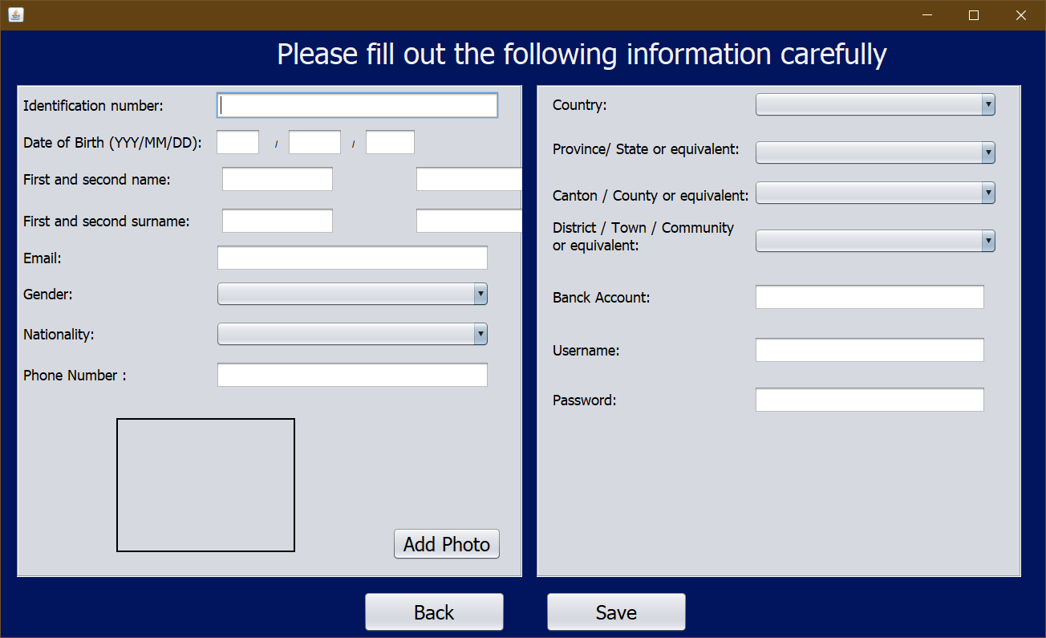

Slide 6
1. Registro del Usuario
3- Si usted ya tiene un usuario, presione el botón “Back”, para regresar al mini menú. Ver imagen en la siguiente página.

Slide 8
2. Ingreso a la aplicación
1-Para ingresar a la aplicación primero tiene que presionar “Iniciar Sesión”

Slide 9
2. Ingreso a la aplicación
2-Una vez adentro de la aplicación usted tendrá acceso a varias partes.

Slide 10
Gracias por su atención!!!

